Slide 1


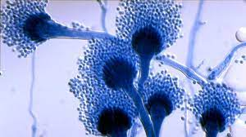
INFORMACIÓN CLAVE DE LA ASIGNATURA
Feria de Electivas
1er Cuatrimestre 2023
Micología básica
Contacto
Maximiliano Sortino
msortino@fbioyf.unr.edu.ar
sortinomaximiliano@gmail.com
Generalidades y estructura de los hongos
Nutrición y metabolismo
Reproducción asexuada y sexuada
Taxonomía clásica y molecular
Dimorfismo fúngico
Antifúngicos
Micotoxinas
Usos biotecnológicos
Alimentos fermentados
Investigación de antifúngicos
Biopesticidas
Inicio y horarios
Fecha de inicio: Segunda quincena de mayo
Horarios de cursado: a definir
CURSADO, REGULARIZACIÓN Y ACREDITACIÓN
CURSADO
Clases teóricas
Actividades prácticas en laboratorio
CONDICIONES DE REGULARIZACIÓN
Asistencia al 80% de las clases teórico-prácticas y de laboratorio
Aprobación de la integración de laboratorio y de una evaluación parcial.
CONDICIONES DE APROBACIÓN
Presentación individual de un seminario
Carreras para las que se ofrece:
LICENCIATURA EN BIOTECNOLOGÍA

